Slide 1







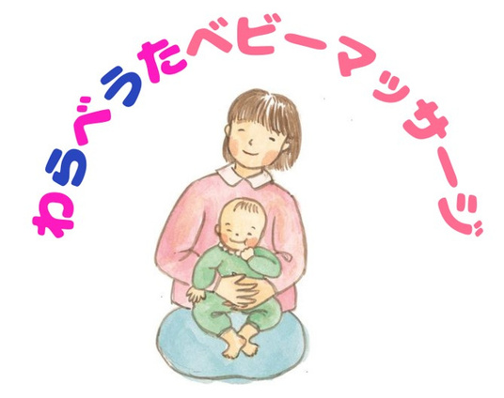
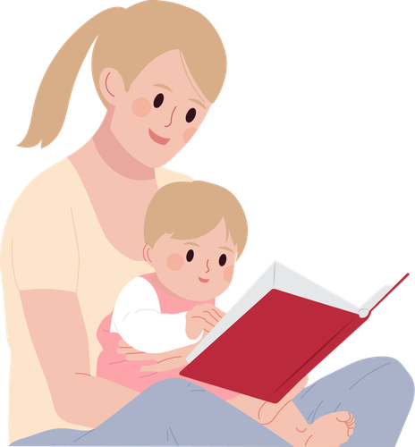
わらべうたベビーマッサージと
絵本の
密接な関係
石津由美

Slide 2
１．背景と目的
背景
・“あかちゃんに絵本は不要”といわれていた、が見直されてきた
・赤ちゃん向けの絵本もたくさん出版されている。
・わらべうたベビーマッサージの教室でもパッチテストの時間を利用し絵本を読む。
・毎回というわけではないが、絵本に集中する子が続出し、その後のベビーマッサージがスムーズに始めることができ、さらにリラックスしている姿が見られた。

Slide 3
目的
・これは偶然ではないと考え絵本を読むことを継続し、どのような変化があるのか考察してみよう
・その結果赤ちゃんにリラックスしてもらえるようにはじめたことが実は母がリラックスしている姿が目に入る。
・さらにアンケートでも母と赤ちゃんのリラックスが連動していることが見えてきたのでここに報告するに至る

Slide 4
２．調査方法
絵本は
『ごぶごぶごぼごぼ』駒形克己 さく 福音館書店
『ぽんちんぱん』柿木原政広 作 福音館書店
を使用
パッチテストの間に読む
アンケートと口頭での聞き取り（※）及び観察
※ 参加者のべ４４名中４４人アンケートにお答えいただいたが、
絵本についての記入する欄は設けたが、なかなか記入してくださる方がいらっしゃらないので、口頭で聞き取りをした。
（自由な記入欄にご記入下さったのは３名）

Slide 5

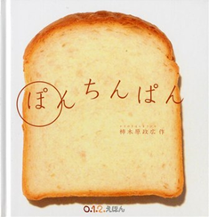
３．この２冊を選んだ理由
『ごぶごぶ ごぼごぼ』
駒形克己 さく
福音館書店
『ぽんちんぱん』
柿木原政広
福音館書店
・泣く子も黙る絵本
・お腹の中で聞いていた音をイメージしてつくられた
・はっきりとした色が使われており視覚がぼんやりとしているあかちゃんにもわかりやすい
・「ぱぴぷぺぽ」に代表される
両唇音のオンパレード。
・あかちゃんはこの発音のしやすい
両唇音が大好き！
・読む際には棒読みではなく
弾むように読むなどの工夫をした

Slide 6
４．読み聞かせ最中とその後の赤ちゃんと母親の状態
赤ちゃんの様子
・穏やかでリラックスをしている表情を示している
・大きな声で笑う
・とにかくじーっと読み手を見ている
・大抵が声を出さず集中して見ている。

Slide 7
母親の様子
・リラックスしている表情の赤ちゃんの母はリラックスしているかのように微笑む
・笑っている子の母親は、同じく笑っている。
一方
・おとなしくしているが明確な反応（笑顔や発声）を示さない場合無表情
このことから
母親は「理解していないのではないか」「関心がないのではないか」といった不安を抱くことが多いのではないかと思い、アンケートにお答えいただいた後聞き取りをした結果、上記のような不安を口にした。

Slide 8
５．母親への言葉かけの必要性
・赤ちゃんは外見上の反応が乏しいと思われる場合でも、聴覚的刺激を受けている。
・特に読み聞かせの際には、言語のリズム、抑揚、声の高さと温かさなどが感覚的に盛り込まれている。
・さらに、赤ちゃんが読み手の顔を注視する行動は、単なる視線ではなく、表情や口の動きを観察し、発語に向けた準備（模倣・学習過程）の一端であると考えられる。
・これらのことを母親にわかりやすく、ゆっくり語り掛けるように説明
・さらに模倣を促すようなわらべうた（れろれろれろ、ん－っぱ など）を交え話す
すると

Slide 9
母親の笑顔が戻る

Slide 10
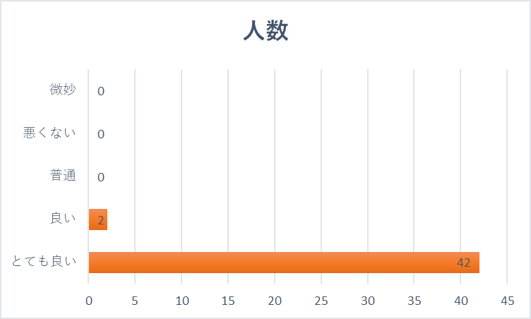
６．アンケートから見えてくるもの
1 今回のベビーマッサージに参加してみてどのような感想をもたれましたか？

Slide 11
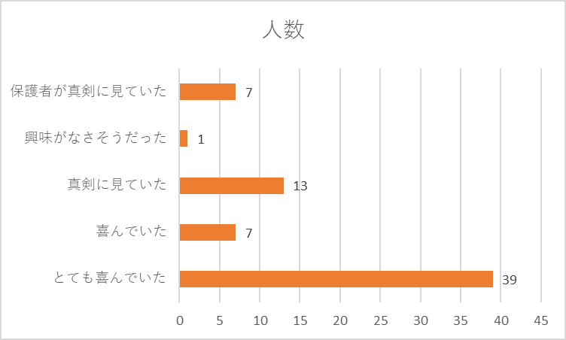
２絵本について お子さんの反応はいかがでしたか？
（複数回答の方がいるため４４より多い）

Slide 12
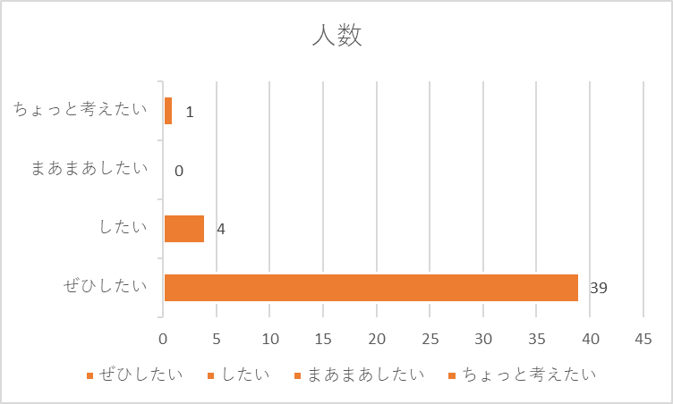
3 次回も参加したいと思いますか

Slide 13
このことから
・初めてのご参加の方は緊張してこの場所にいらっしゃっている
・不安や疑問に柔らかい言葉で語りかけるようにおはなしする
・みなさん安堵の表情を浮かべていた。
母も一緒に緊張し表情がこわばってさえいる方がいる中での絵本の読み聞かせ、その中でも常に疑問を持ち心配している母の気持ちを、読み聞かせとそれにプラスして語りかけをすることでさらに緊張がほぐれていっているようだ。

Slide 14
７．考察
読み聞かせとベビーマッサージは
それぞれ異なる働きを持ちながらも
組み合わせることで相乗効果を生み出す。

Slide 15
赤ちゃんが安心して心を開き、表情や発声、身体の動きで応答する
それを母親が受け取り、共感する
双方向の情緒的なやり取り
読み聞かせで生まれた心のつながりが
ベビーマッサージによって身体的な安心に結び付き
母子相互作用をより豊かで持続的なものへと発展させていくと考える

Slide 17
８．まとめ
・参加乳児の緊張をほぐすために始めた調査だったが、緊張しているのは母親も同じだということが改めてわかった。
・アンケートには出ておらず、私の観察の結果ではあるが、絵本を読み聞かせている時、母は大抵の場合我が子の反応を気にしており、我が子が笑うと共に笑い、リラックスモードになっていく。
・真剣な顔を見ると反応が薄いのではないかと気にしたり、逆に真剣な顔に笑ってしまうなどの母の姿も見られた。我が子の反応によって母の反応も一喜一憂である。

Slide 18
・絵本を通して乳児の成長、発達を声掛けをしながら言葉のシャワーをかけてあげることの大切さ等を柔らかく伝えていく
・母の緊張もほぐしてからベビーマッサージを始めると、母の表情も穏やかになり、触れることの大切さがさらに伝わる
・親子にとって癒しのひと時になるのではないかと思う。リラックスという名の安心感を手に入れているのではないかと思う。

Slide 19
ネットが発達し情報過多になっている昨今
ネットでもAIでもなく、触れること、目と目を合わせること、一方通行ではない語り掛けが大切、ということをネット社会を否定せず、上手に使いながら伝えていけたらと思う。
わらべうたベビーマッサージと絵本はこれらを
上手に伝えていくことができる最高で最強のコンビの一つだと感じる。
人のぬくもりを感じていただきたい、と願う。

Slide 20
ご清聴ありがとうございました
Thank you for listening

